Slide 1
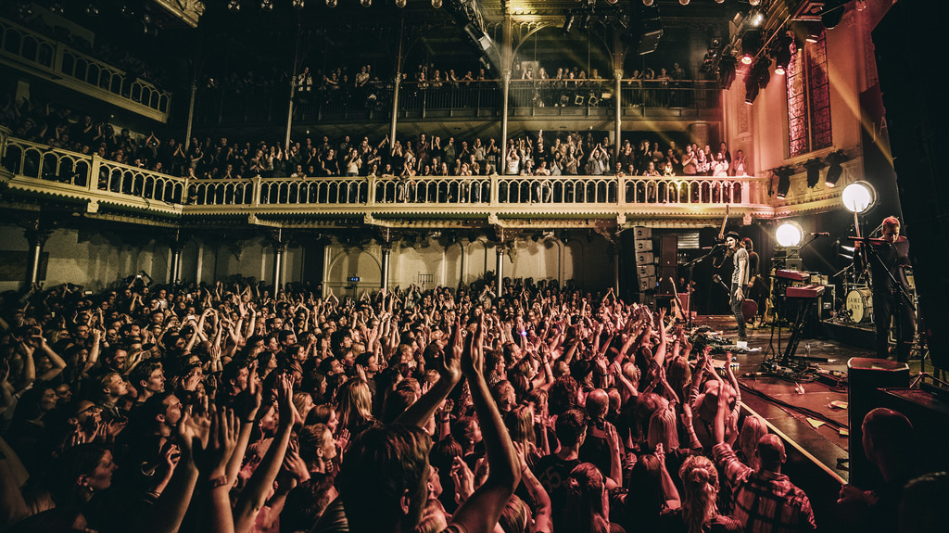
TEKST VOOR HIER

Slide 2

GENERATION Z:
2000- …
GENERATIE Y / MILLENNIALS:
1980 - 2000
GENERATION X:
1960-1980
BABY BOOMERS:
1945-1955/1960

Slide 3
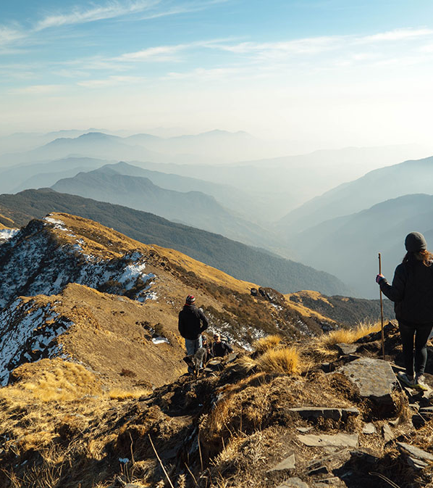
GEBOREN TUSSEN 1980 EN 2000
EIGENSCHAPPEN
OPGEGROEID NA DE KOUDE OORLOG
EERSTE GENERATIE VAN MOBIEL, INTERNET EN SMARTPHONE
ONGEKENDE WELVAART

Slide 4
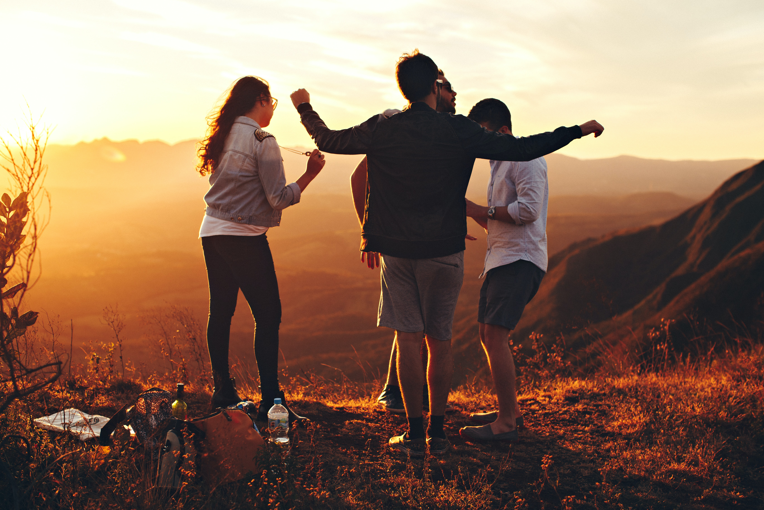
EEN EVARINGS-GERICHTE
GENERATIE
EEN ZO KLEURRIJK EN ‘LIKEABLE’ MOGELIJK LEVEN

Slide 5
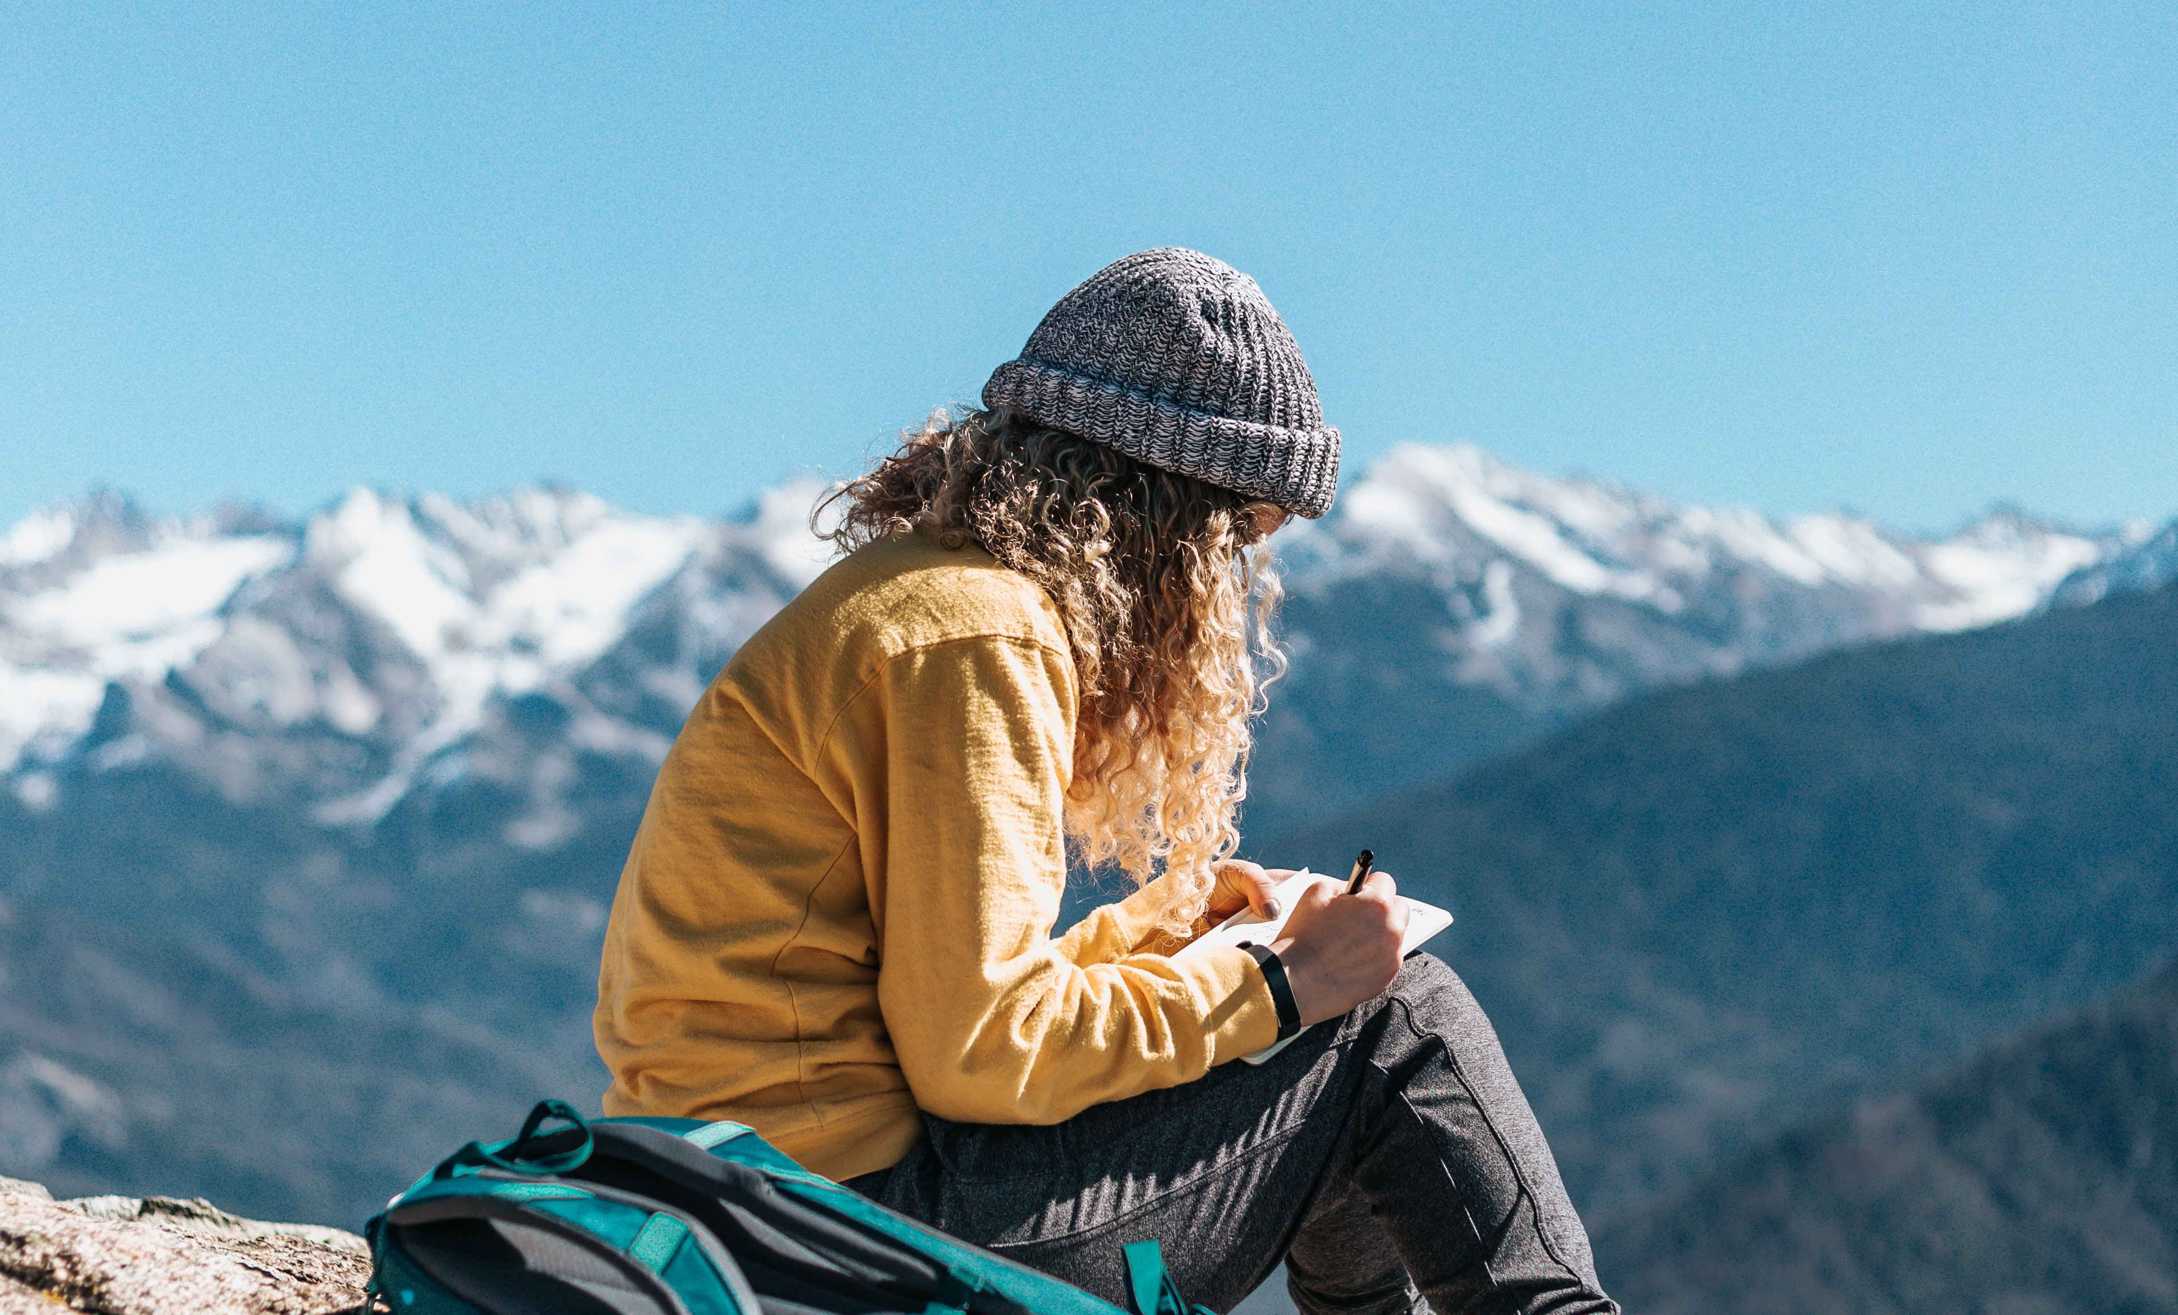
REIZEN

Slide 6
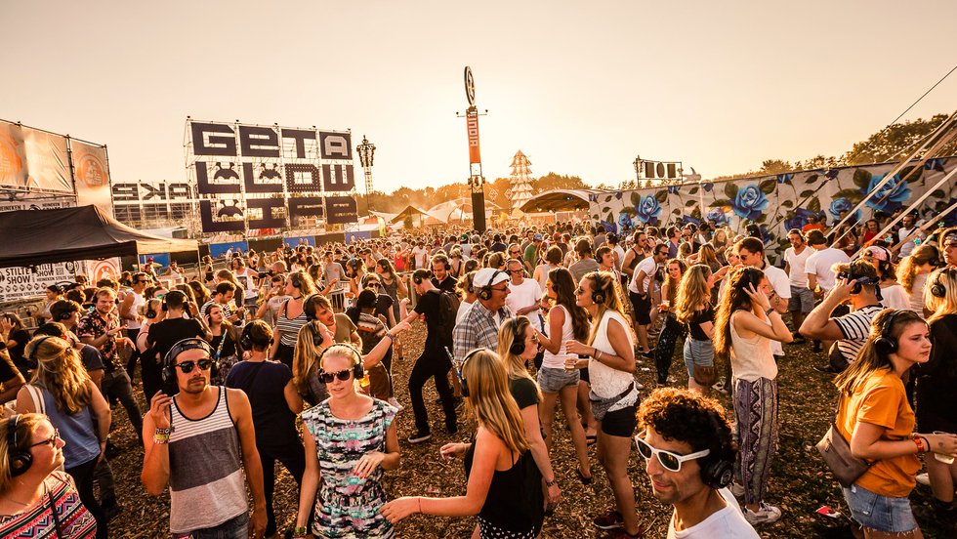
FESTIVALS CONCERTEN UITGAAN

Slide 7
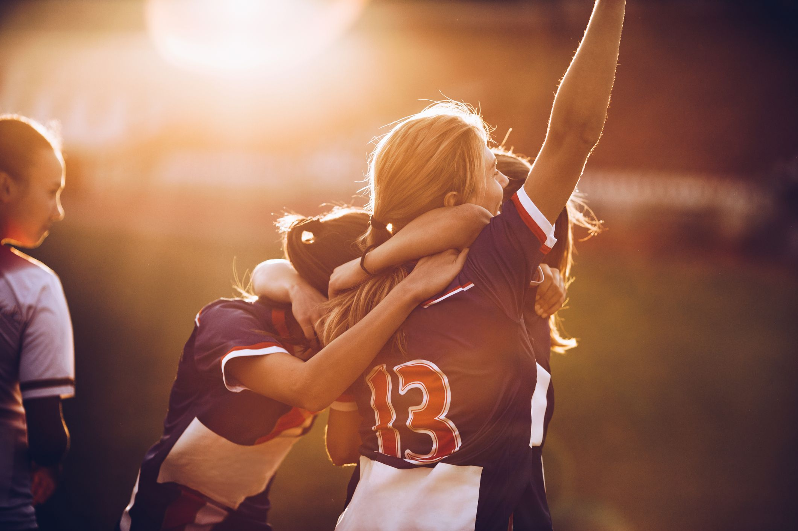
SPORTEN

Slide 8
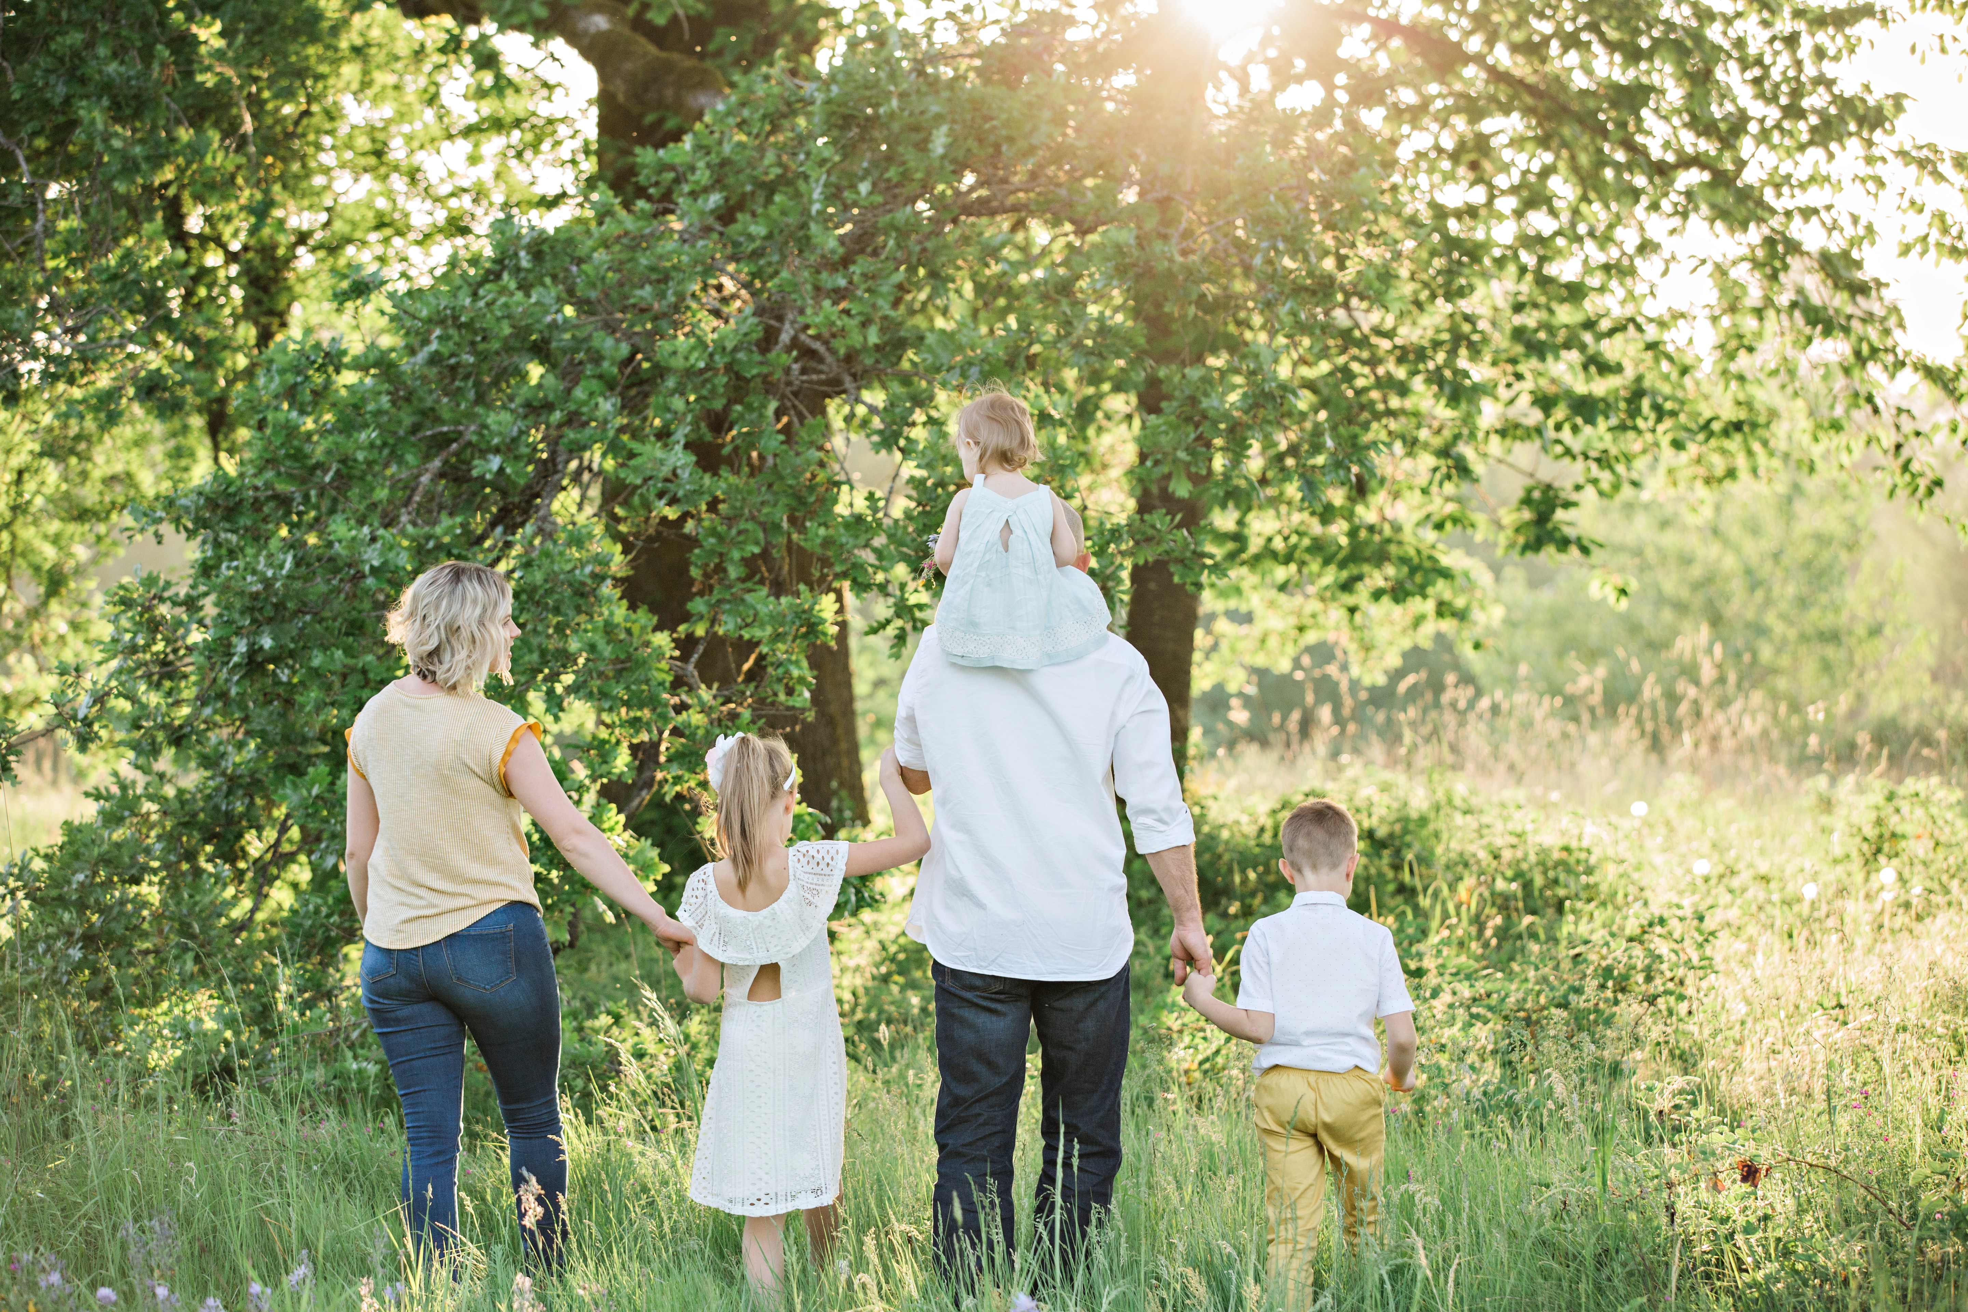
FAMILIE
PARTNER
KINDEREN

Slide 9
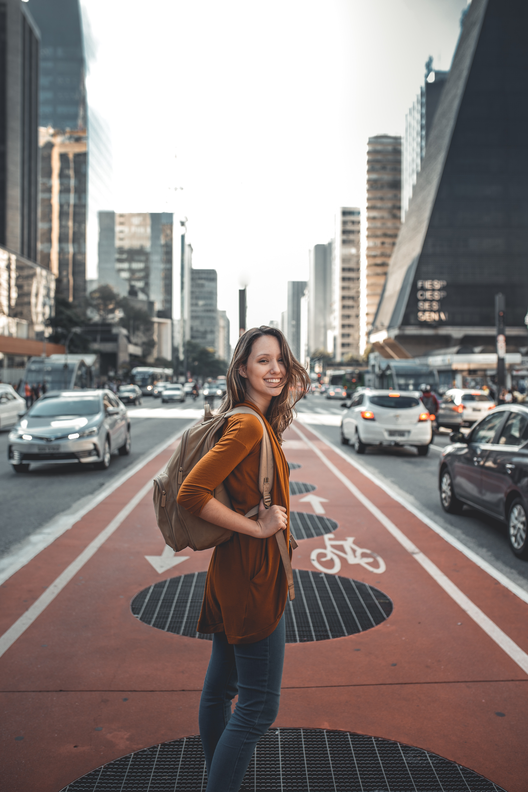
BELEVINGSWERELD MILLENNIALS
WILLEN EN ZOEKEN HET BESTE AANBOD (RESTAURANTS, CAFE’S, KERKEN?), DAT ONLINE GEVONDEN WORDT
KEUZEVRIJHEID EN MOGELIJKHEDEN
NETWERKEN, VAN RELATIES, VRIENDEN EN KENNISSEN
INTERNATIONAAL GEORIENTEERD
GERICHT OP BEELDVORMING, RECLAME, CONTINUE STROOM VAN (POSITIEVE) BEELDEN

Slide 10
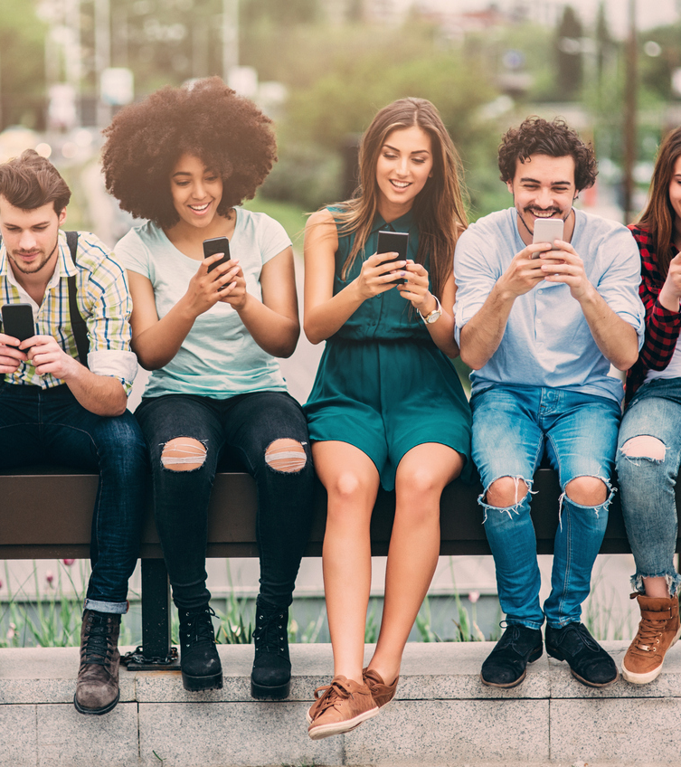
SOCIAL MEDIA
‘ALLES VOOR DE LIKES’
- FACEBOOK, INSTAGRAM
- DOPAMINE RUSH
- VERSLAVENDE WERKING
- VERVELING

Slide 11
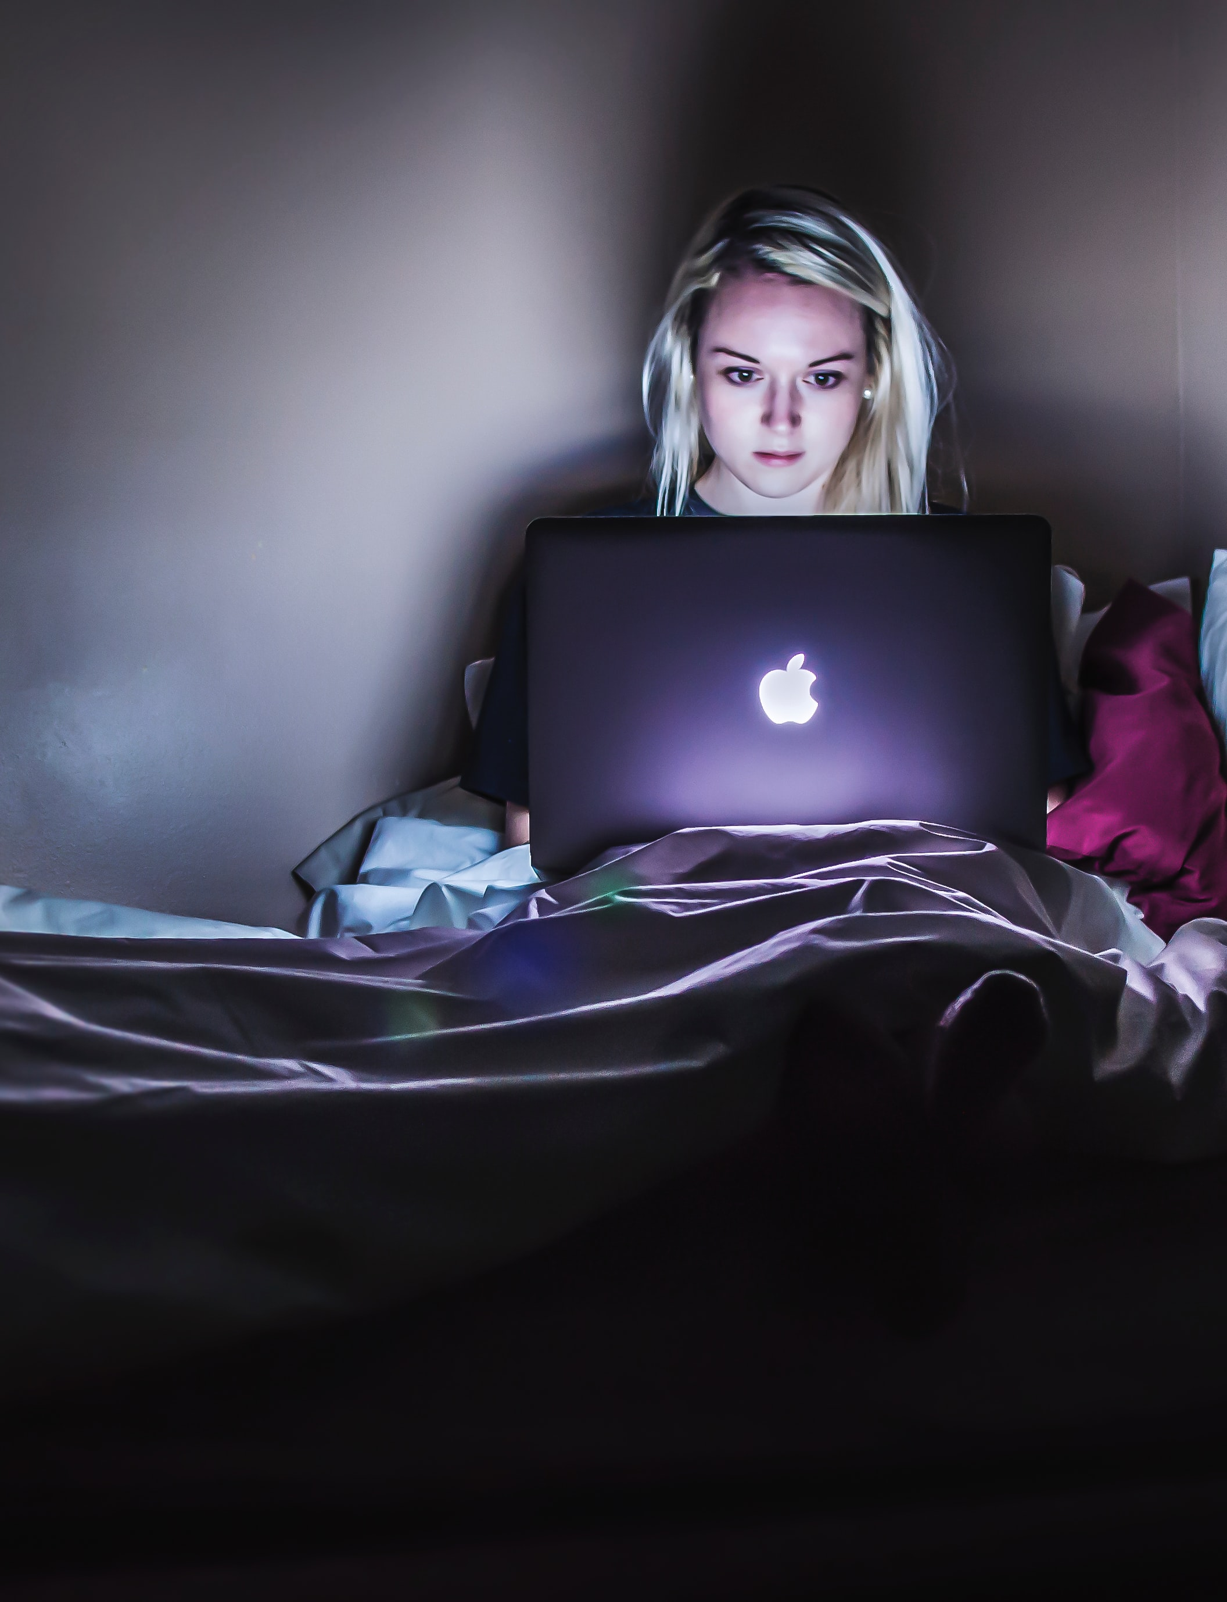
UITDAGINGEN
CONSTANTE STROOM VAN INFORMATIE EN ONRUST
LEVEN MET ONBEREIKBARE IDEAALBEELDEN
DE ‘BV’ VAN JEZELF RUNNEN
WEINIG VASTE BANEN, VEEL TIJDELIJKE CONTRACTEN
KWETSBAARHEID VAN MENSEN DIE MINDER MEE KUNNEN KOMEN.

Slide 12

KANSEN VOOR DE KERK
DE RUST IN BOODSCHAP VAN GENADE EN LIEFDE VAN CHRISTUS: ‘GENADE ALS GRONDTOON.’
DE BIJBEL ALS BOEK VAN GODS
OMGANG MET IMPERFECTE MENSEN
GOD DIE CENTRAAL STAAT IPV
DE ‘BV VAN JEZELF’.
DE VEELKLEURIGHEID VAN HET CHRISTELIJKE VERHAAL, VRIJHEID
ERVARINGSGERICHT WERKEN

Slide 13

VOORBEELDEN
DIENSTEN IN DE SFEER VAN POPPODIA
AANDACHT VOOR MODERNE MUZIEK, BELICHTING, BEELD
FESTIVALS

Slide 14
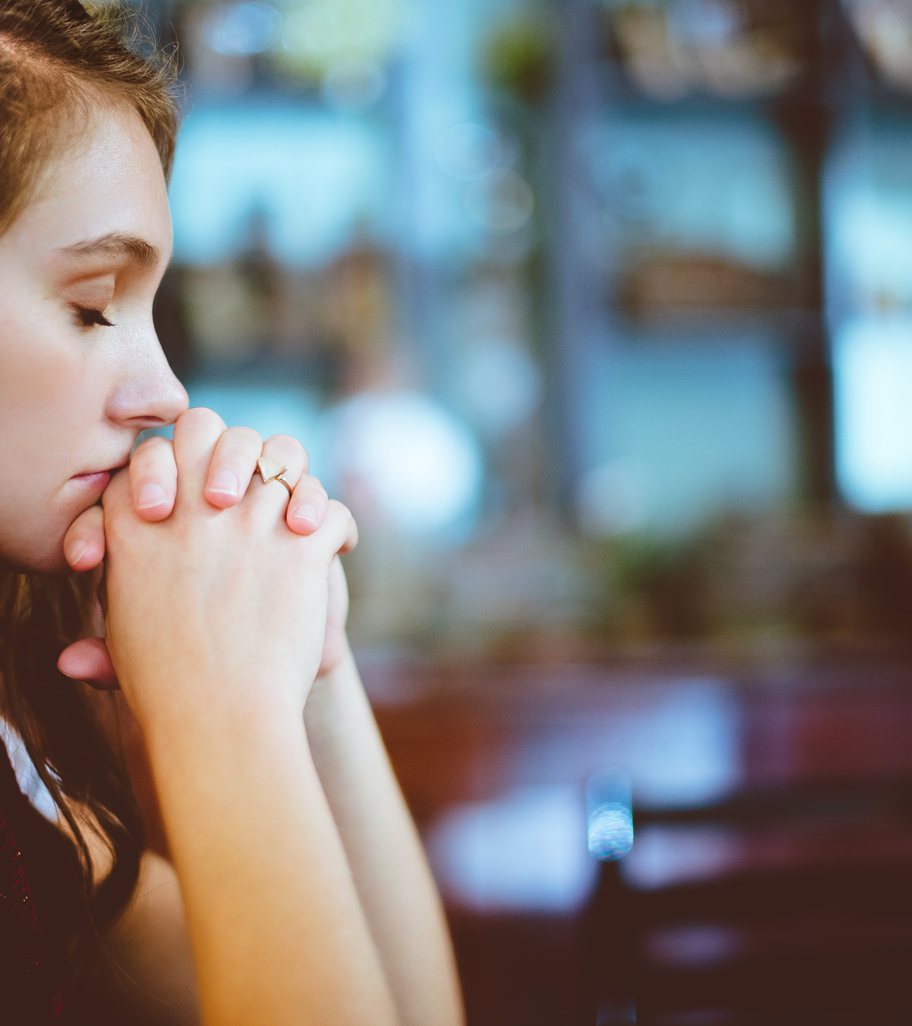
VOORBEELDEN
MOGELIJKHEDEN VOOR HET ONTWIKKELEN VAN PERSOONLIJKE GEWOONTES ZOALS BIJBELLEZEN, GEBED, STILLTE TIJD.
LEREN OMGAAN MET DE ONVOLLEDIGHEID VAN HET BESTAAN.

Slide 15

VOORBEELDEN
GEMEENTEN ALS NETWERKPLAATSEN VOOR MILLENNIALS: GEMEENSCHAP.
INSPIREREN EN STEUNEN VAN JONGE GEZINNEN.
‘WEAK TIES’, GROEPEN DIE VOOR
ONDERLINGE BINDING ZORGEN.
DELEN ZONDER IETS TERUG TE VERWACHTEN
STABILITEIT EN BETROUWBAARHEID

Slide 16

SAMENVATTING
ERVARINGSGERICHTE BENADERING
NADRUK OP HET AVONTUUR, DE REIS, DE BELEVING.
BEELD, MUZIEK EN ERVARINGSCULTUUR INTEGREREN BIJ VIERINGEN
MILLENNIALS HELPEN BIJ HET CREËREN VAN GEWOONTEN VAN GELOVEN
GEMEENTEN ALS NETWERKEN VAN ONTMOETING, ERVARING EN ONDERSTEUNING
DE VEELKLEURIGHEID VAN DE TRADITIE
LEVEN VANUIT DE GENADE VAN GOD

Slide 17
Praktijkverhaal
Kerk van Zunderdorp:
Actieve, maar ‘oude kerkenraad’
Constatering: jongere generatie haakt af
Keuze: we gaan met ze in gesprek, ruimte bieden (geen keurslijf)
Dominee is bewust tijd vrij gaan maken voor deze groep (dat had consequenties)
En ook bewust tijd vrij gaan maken voor buiten de kerk (verrassende gesprekken)
Veel eten, veel gesprekken, veel ontmoetingen

Slide 18
Praktijkverhaal
Gewoon vragen:
Ga mee doen
Ruimte om te veranderen
We gaan veel waarom vragen stellen
Niet controleren, maar enthousiasmeren
Op zoek naar geloven en relevantie
We steken in op relaties ipv regels

Slide 19
Praktijkverhaal
Principes:
Sleutels geven aan jongere generatie
Bemoedigen, ruimte geven, niet betuttelen
Kerkzijn is meer dan kerkdienst
Geloven, relevantie en doen

